Slide 1


МНОГОСЛОЙНО НАНОКОМПОЗИТНО ПОКРИТИЕ TiN/(nc-AlN/a-Si3N4)

Slide 2
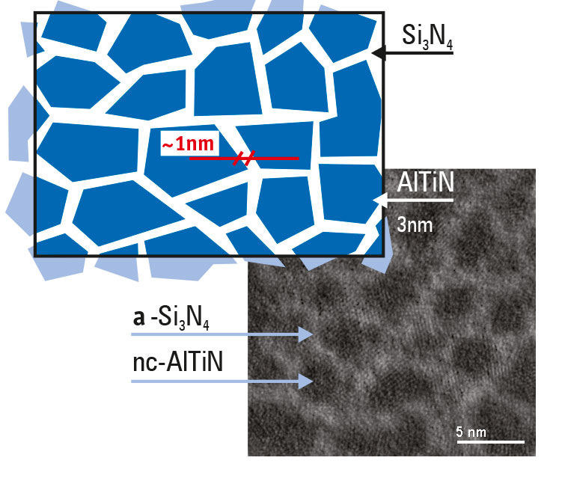
Нанокристали от нитриди на преходните метали, вградени в аморфна матрица от силициев нитрид
MeN
nc-MeN

Slide 3
nc-AlN/a-Si3N4
TiN
ML
nc-AlN/a-Si3N4
TiN
TiN gradient layer
non stoichiometric TiN
contact structure
Ti
Ti
SUBSTRATE

Slide 4
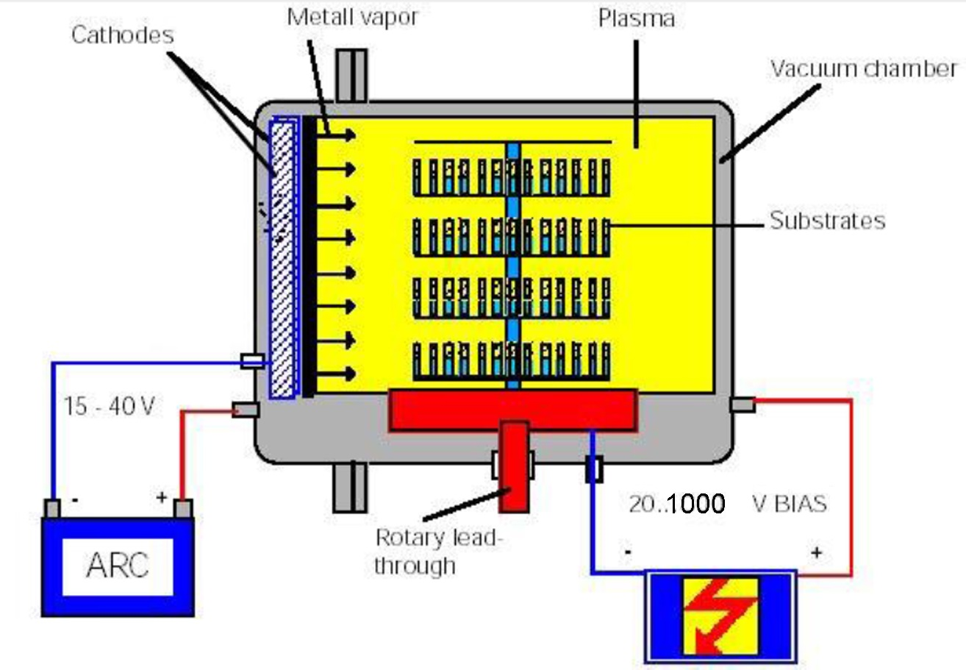

Slide 5
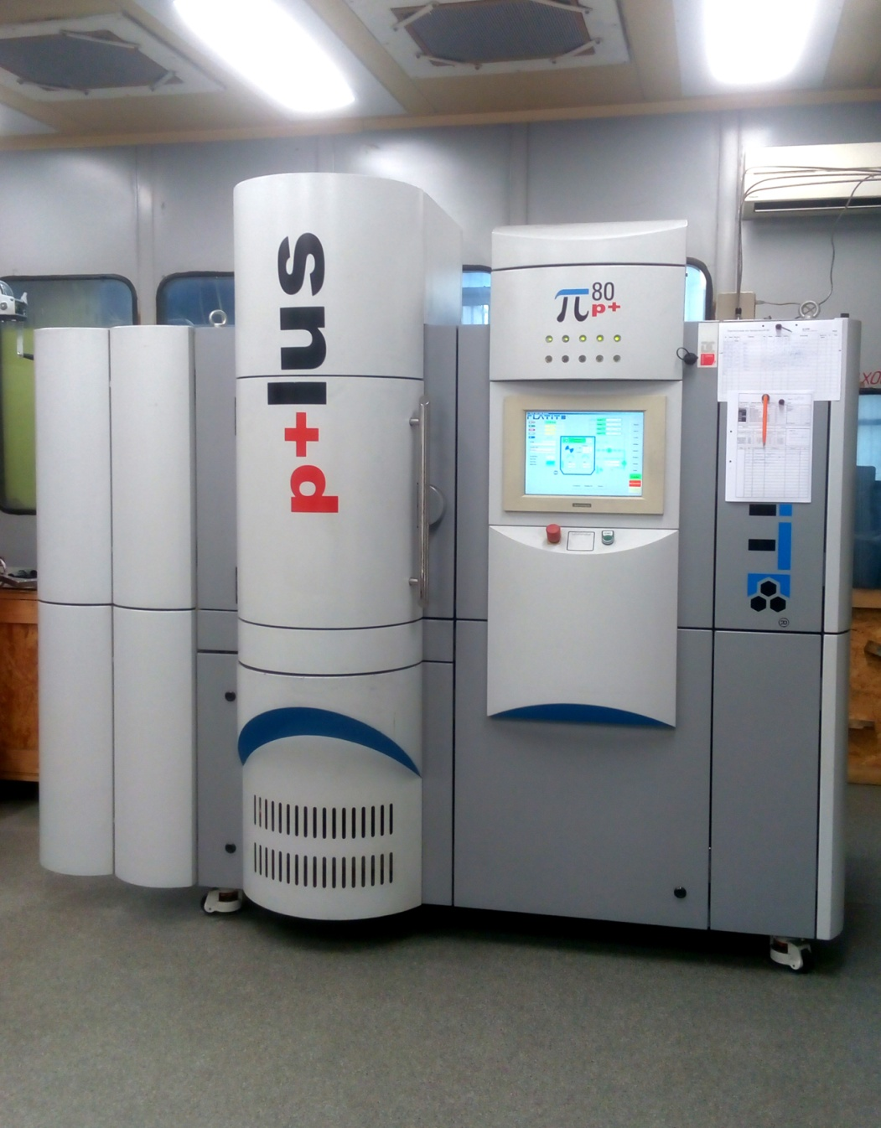

Slide 6
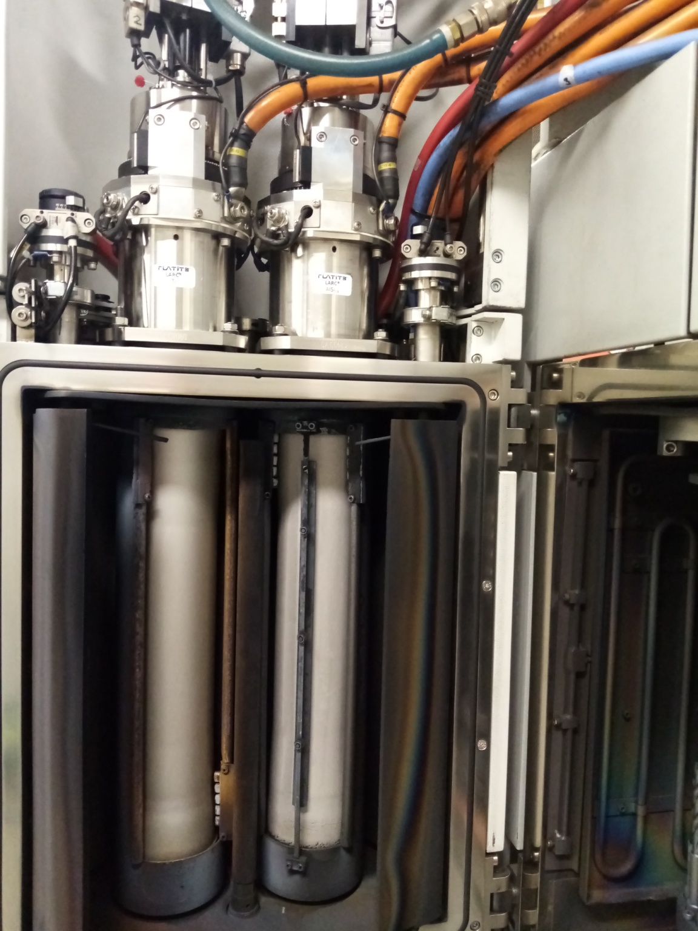
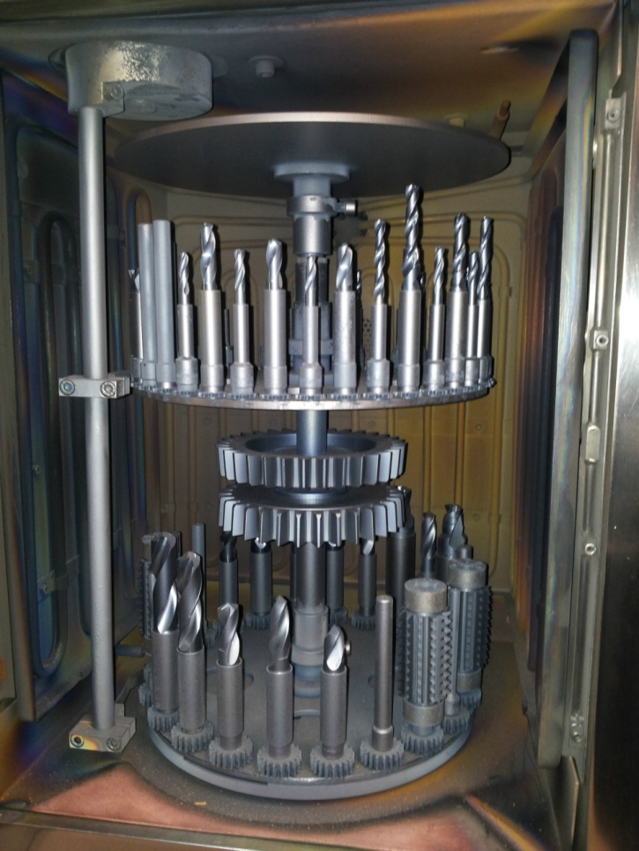
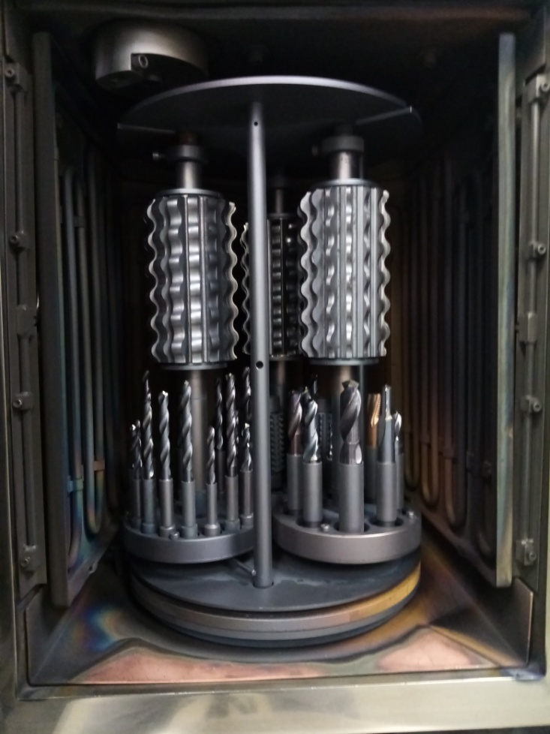

Slide 7
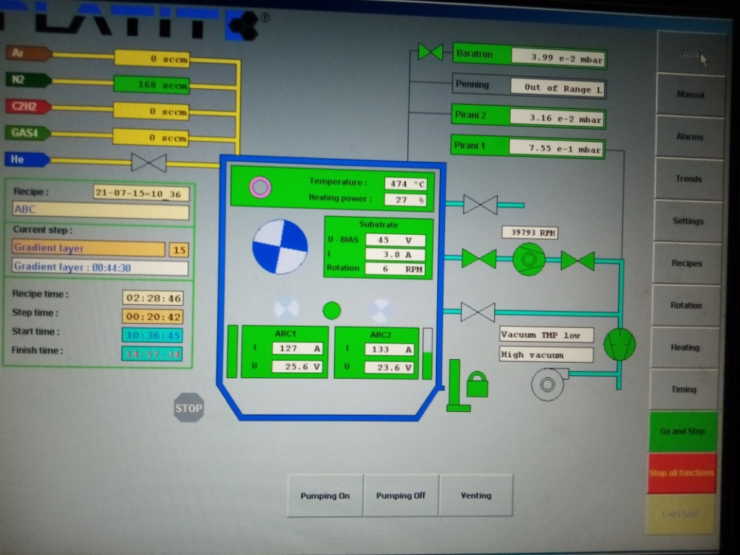
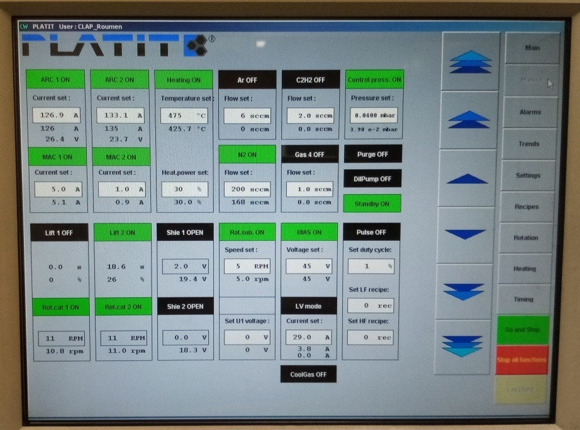
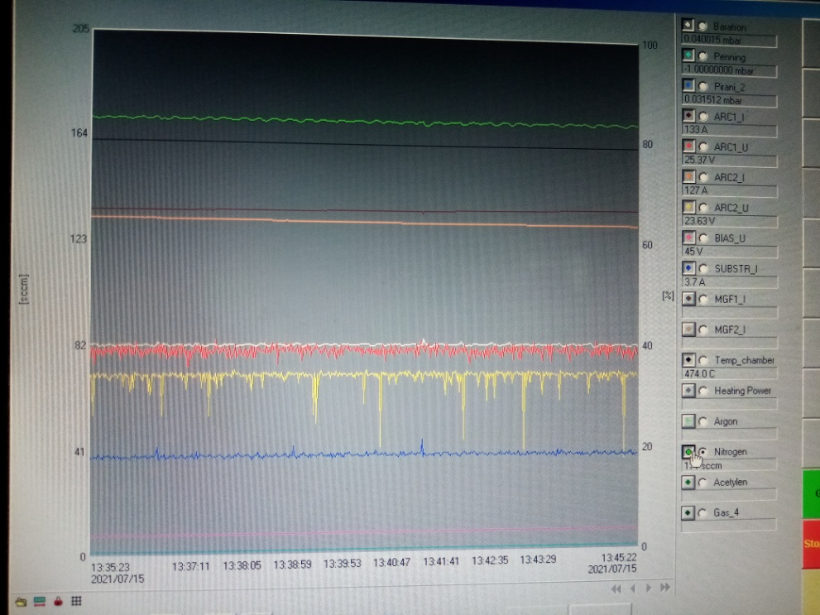

Slide 8
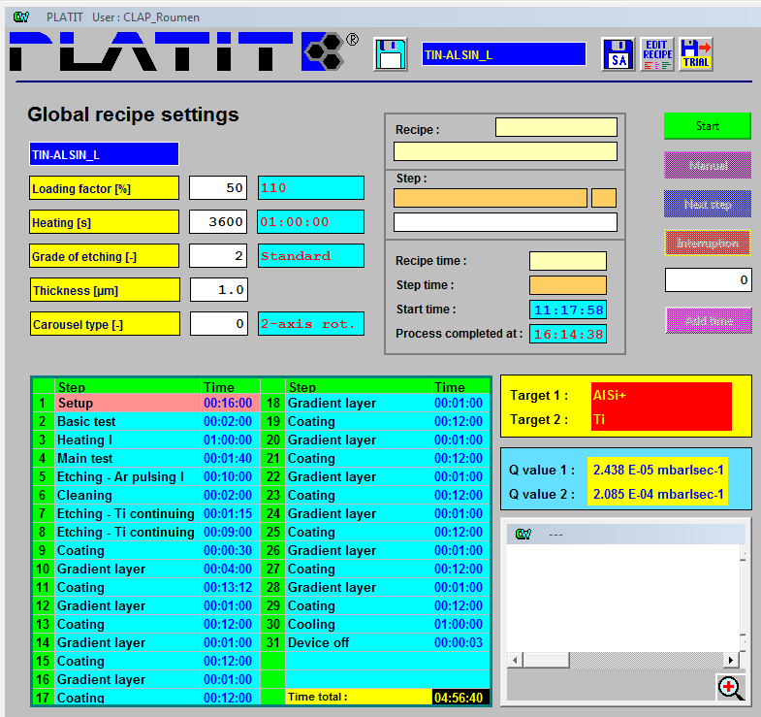

Slide 9
ПАРАМЕТРИ НА НАНАСЯНЕ
НАЧАЛЕН ВАКУУМ | P<10⁻⁵mbar
ТОК НА Ti КАТОД | 160A
ТОК НА AlSi КАТОД | 160A
РАБОТНО НАЛЯГАНЕ | 3x10⁻²mbar
ТЕМПЕРАТУРА НА НАНАСЯНЕ | 400⁰C÷500⁰C В ПРОЦЕС НА ОПТИМИЗИРАНЕ
ОПОРНО НАПРЕЖЕНИЕ | 50 V
БРОЙ НА БИСЛОЕВЕТЕ | В ПРОЦЕС НА ОПТИМИЗИРАНЕ

Slide 10
Благодаря за вниманието!

